Slide 1
Ako zlepšiť drahokam?
Michaela Józsová
Chemie a technologie materiálu
pro restaurováni-konzervování

Slide 2
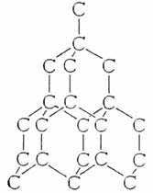
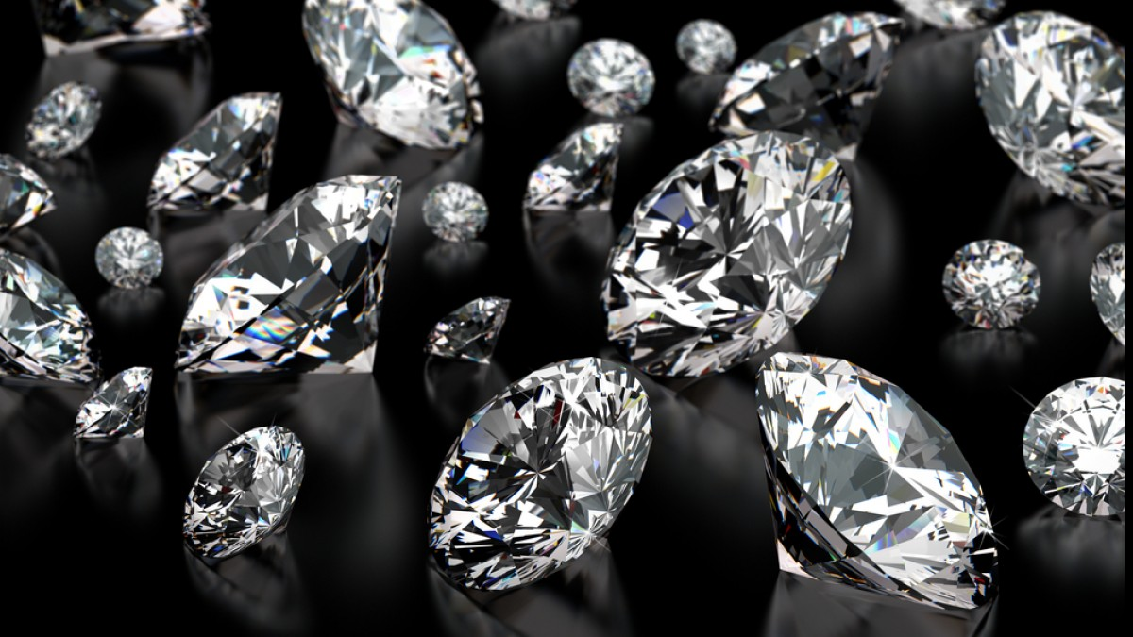
Diamant
Typ I – ✓ N
Ia – susediace
Iaa – párové
Iab – 4N+voľné miesto
Ib – izolované
Typ II – ⨯ N
Iia – ⨯ nečistoty
Iib – B

Slide 3
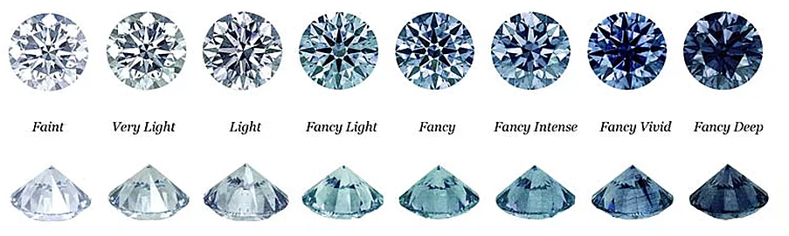
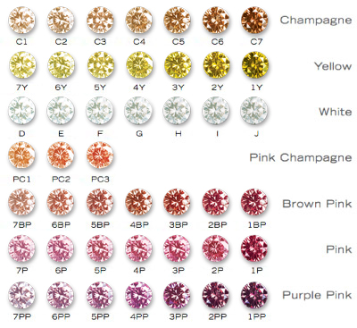
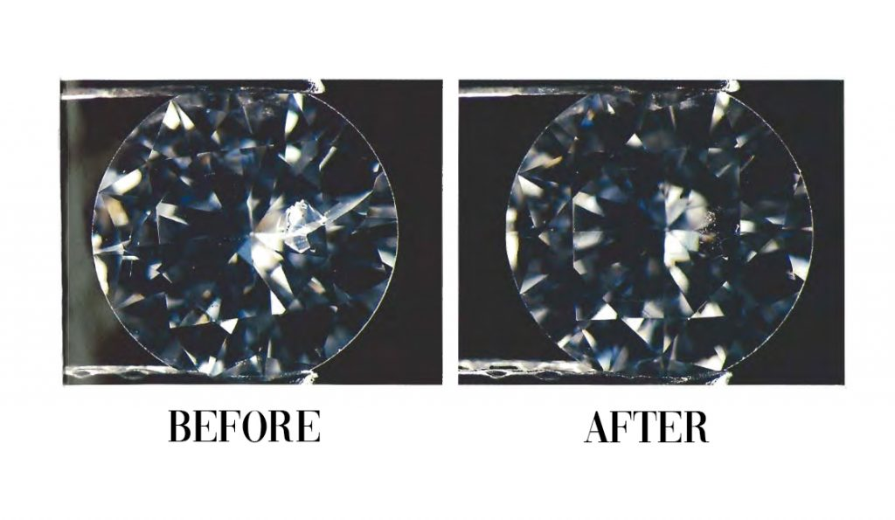
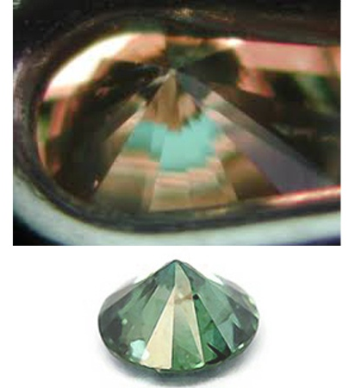
Diamant
HPHT
poradie atómov a medzery
odstránenie hnedo-žltej
LPHT
veľa nečistôt a trhlín
grafitizácia
Ožarovanie
medzery a zmeny štruktúry
umbrella effect
Pokrytie farbou
Vŕtanie laserom, odstránenie nečistôt
Vyplnenie – Pb, Bi-sklo

Slide 4
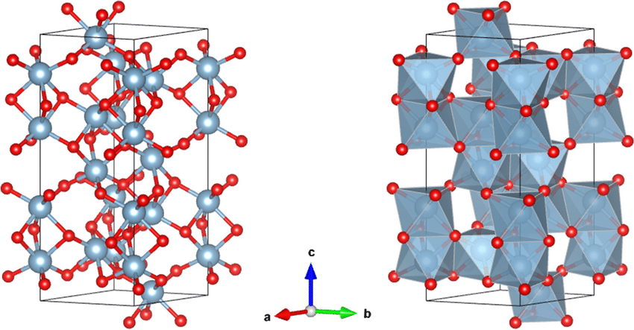
Zafír a rubín
Korund Al2O3
Všetky farby
Rubín – Cr³⁺ , V
Zafír – Fe²⁺ a Ti⁴⁺
Smirek – Fe³⁺

Slide 5
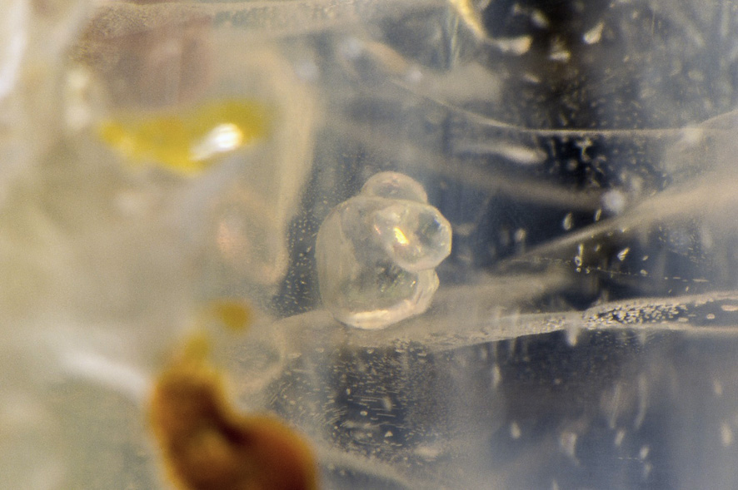
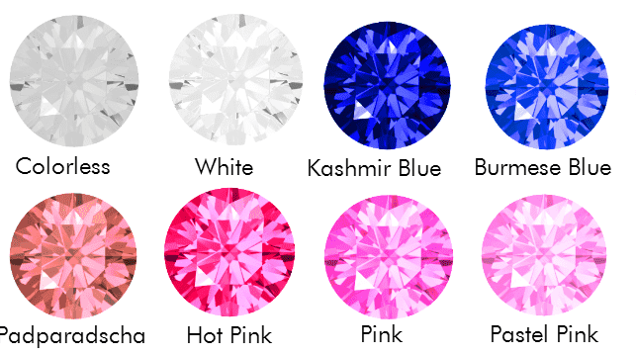
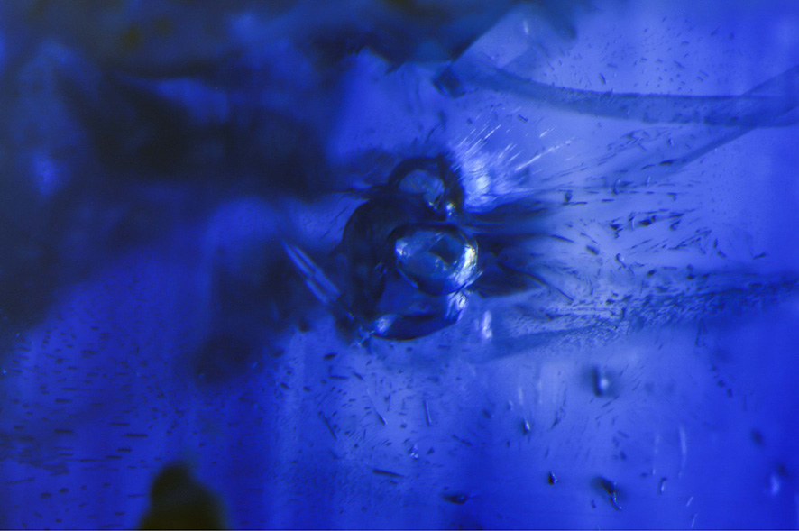
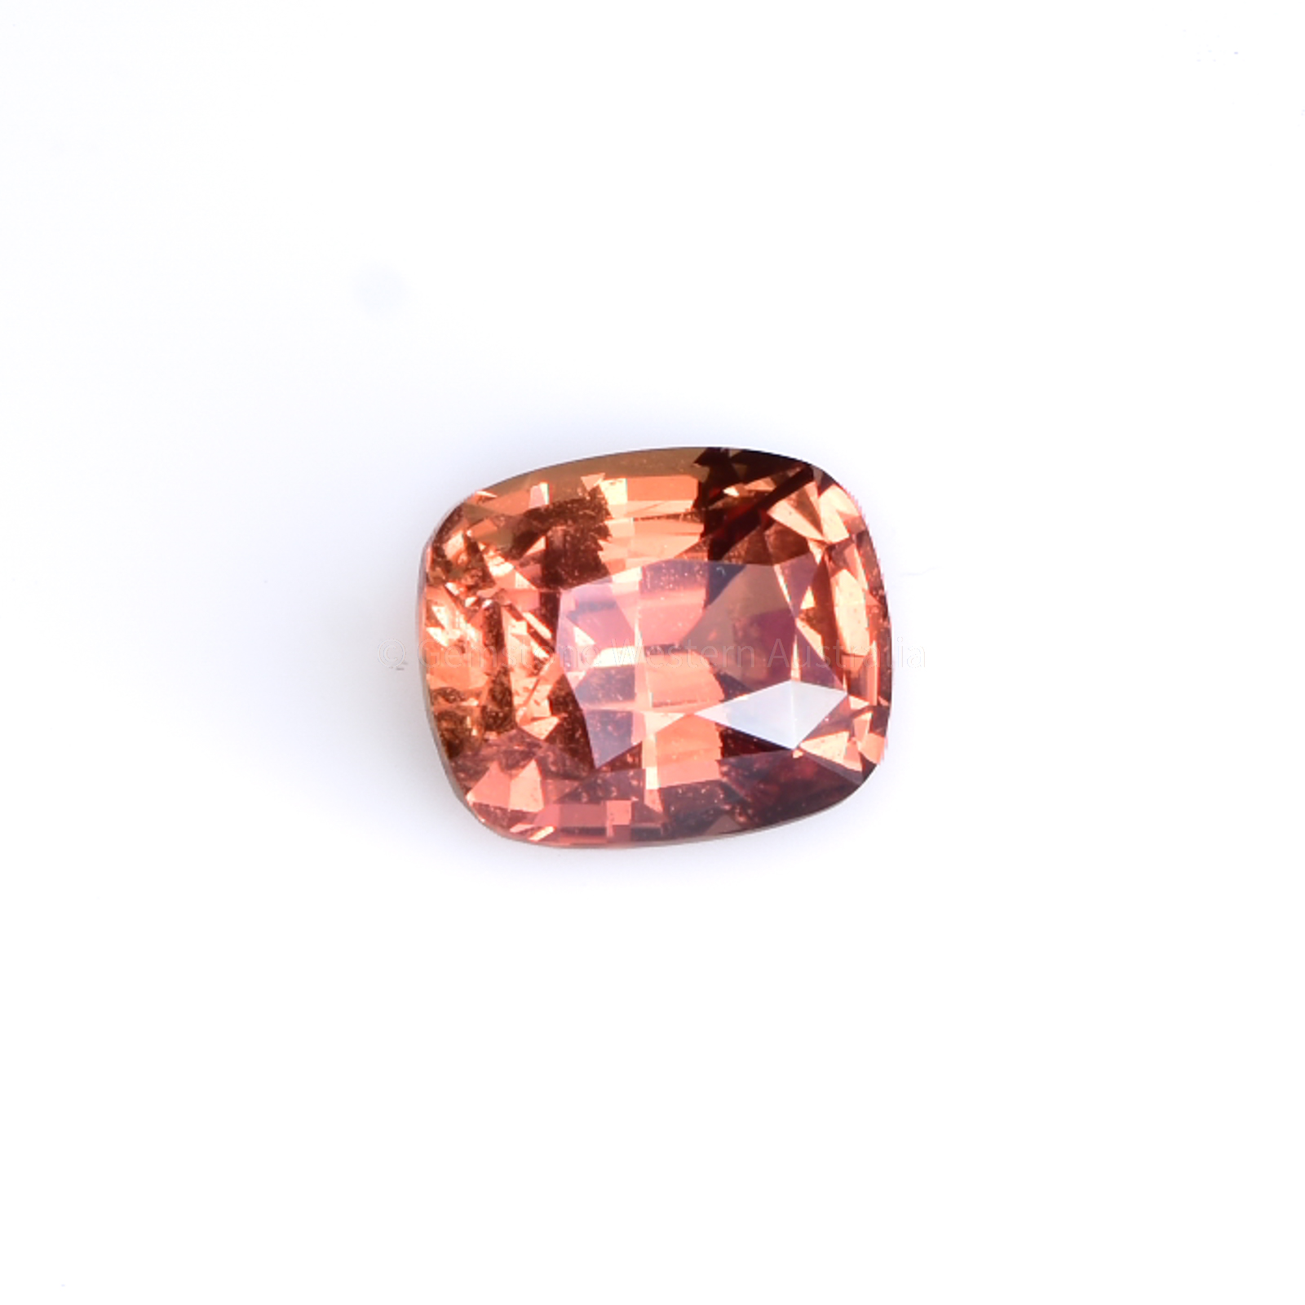
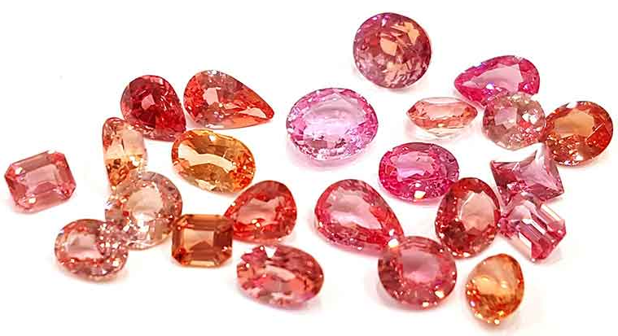
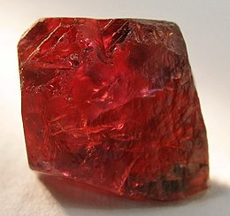
Zafír a rubín
Žíhanie – 99% korundu
Zlepšenie farby
Vydrží do 2 000$°C$
Topenie a reabsorbcia inklúzií
Pridanie Fe²⁺ a Ti⁴⁺
Riešenie trhlín a tekutých inklúzií
Úprava difúziou
Be na biely zafír

Slide 6
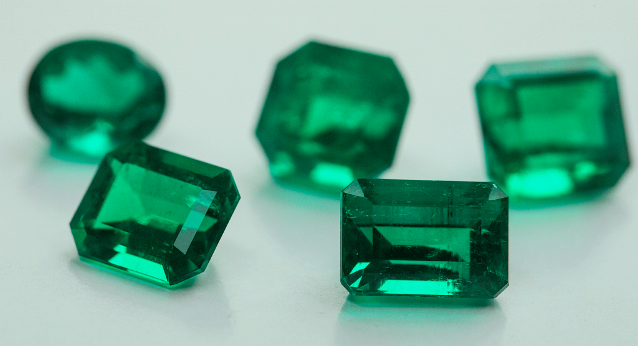
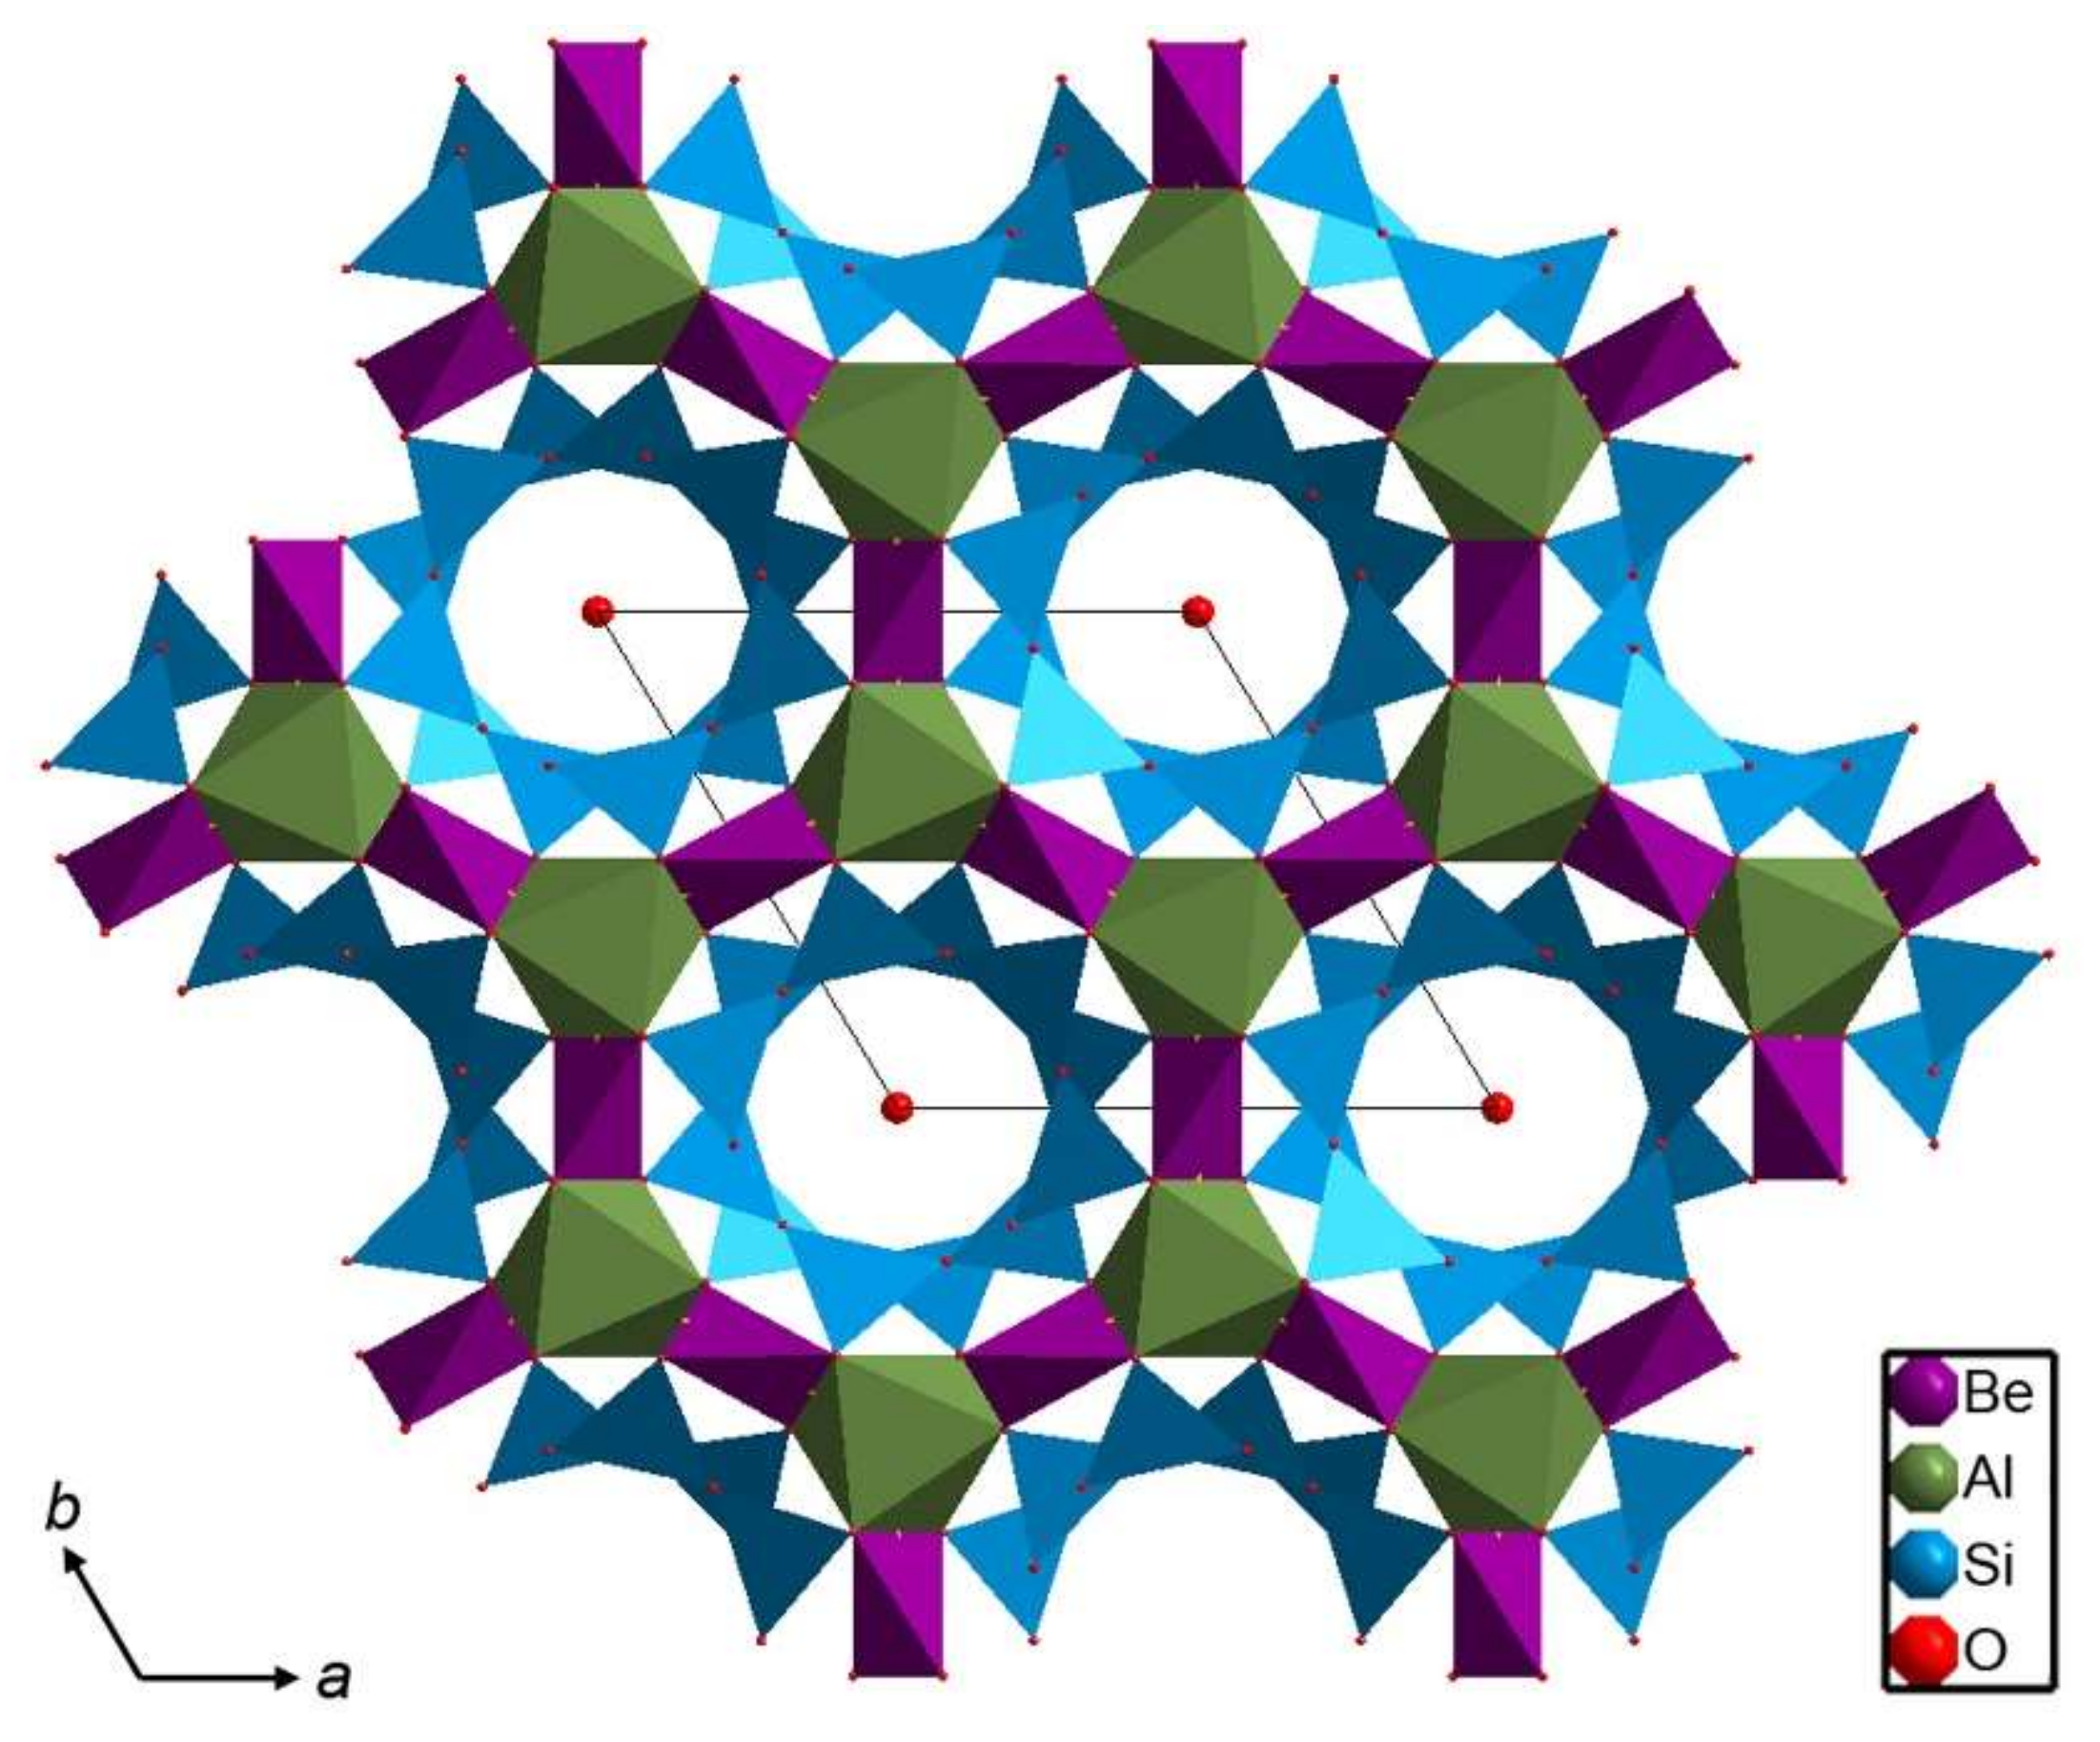
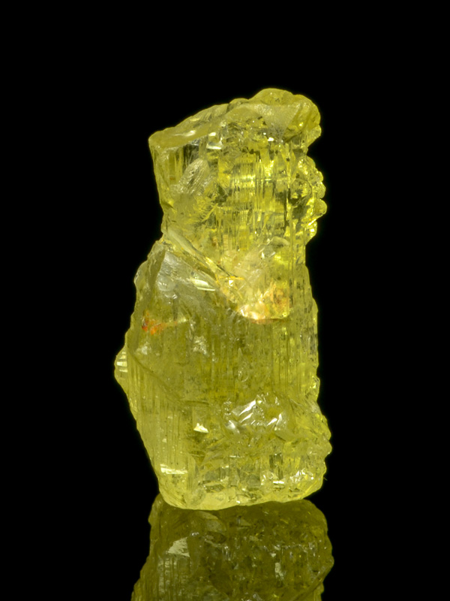
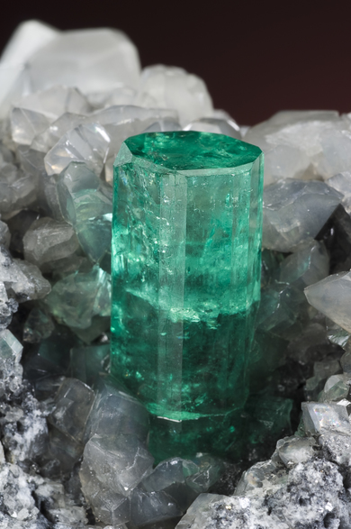
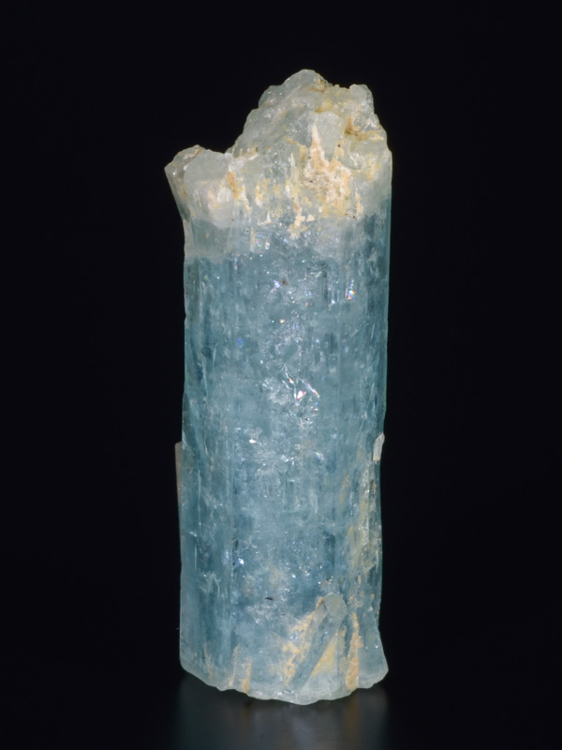
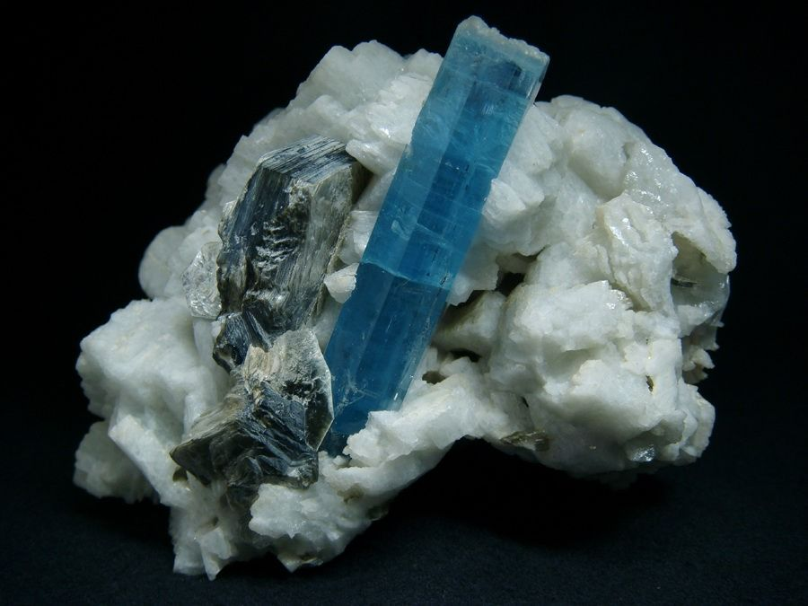
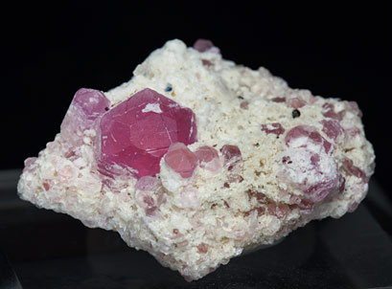
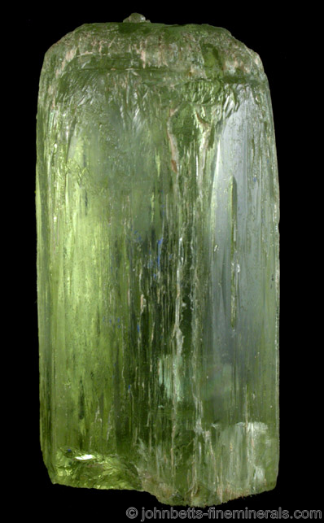
Smaragd
Beryl – Be₃Al₂Si₆O₁₈
Heliodor – Fe³⁺
Akvamarín – Fe³⁺, Fe²⁺
Zelený – Fe³⁺, Fe²⁺
Smaragd – Cr³⁺, V³⁺
Pezzottaite – Mn²⁺
Gota de aceite – olej a polymery (Opticon)
Žíhanie: heliodor → akvamarín

Slide 7
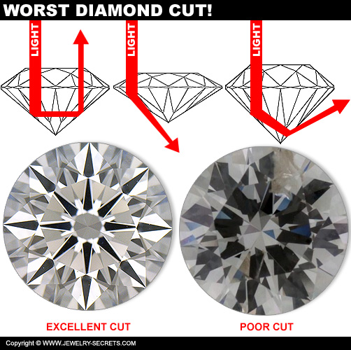
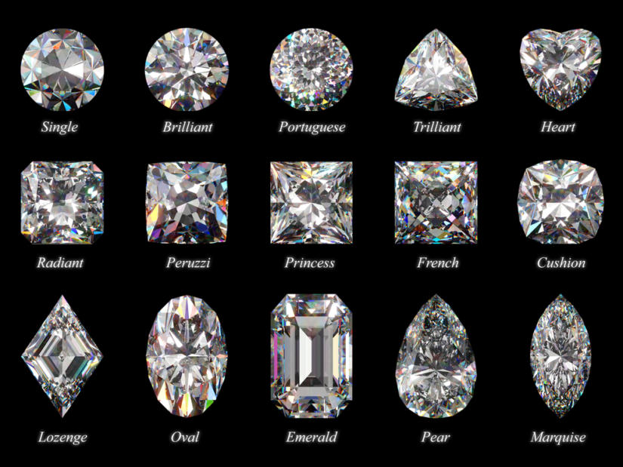
Cena drahokamov
Farba
Čistota
Veľkosť
Rez
Pôvod

Slide 8
„Drahokam má takú cenu, za akú sa ho podarilo predať“
-doc. Mgr. Jan Cempírek, Ph.D.

Slide 9
Zdroje
https://lotusgemology.com/index.php/library/articles/346-pressure-heated-sapphire-squeezing-sapphire-corundums-treated-with-high-temperatures-and-low-pressure-ht-p
https://www.emerald-gemstone.com/emerald-treatments/
Prezentácie od doc. Mgr. Jan Cempírek, Ph.D. , G6661: Gems and their deposits, jar 2023

